Slide 1

Знаменательные
и памятные даты
Каслинского
муниципального района
на 2022 год

Slide 2

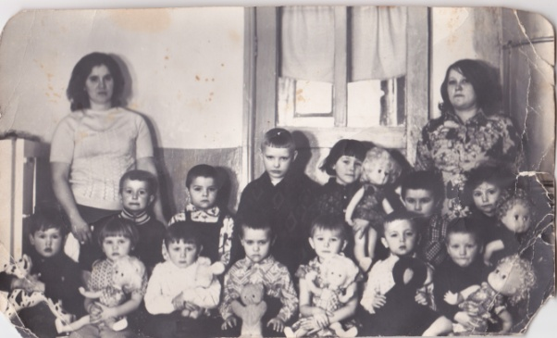
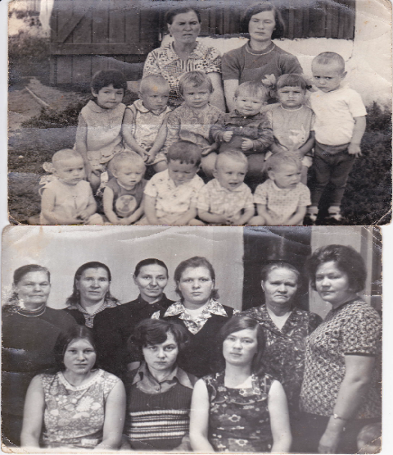
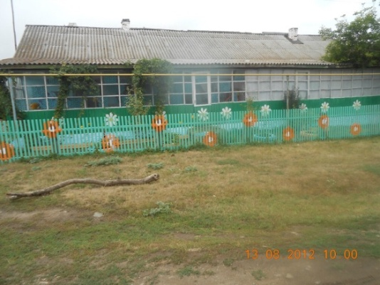
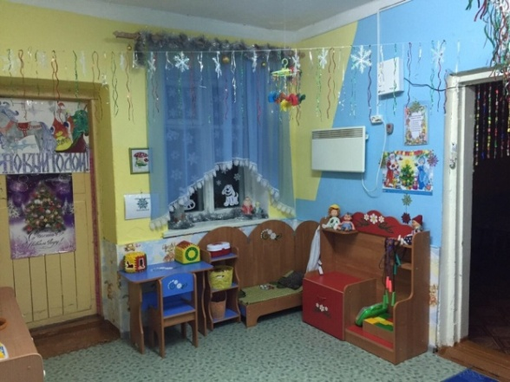
65 лет
со дня образования
Юшковского детского сада (01 января 1957 года)
(ныне Муниципальное дошкольное образовательное учреждение
детский сад «Ромашка» )
с. Юшково
Каслинского района
Челябинской области
Основание: Сведения из Устава МДОУ детский сад «Ромашка» с. Юшково

Slide 3
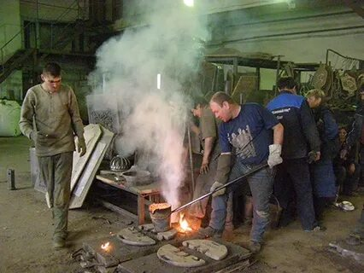
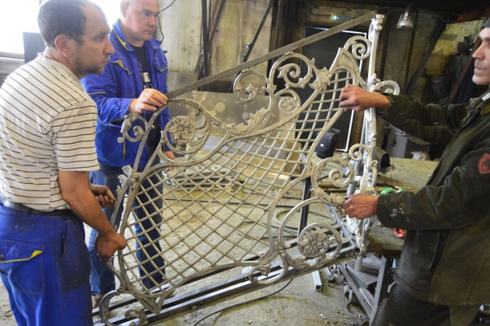
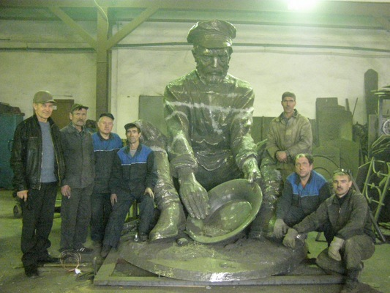
30 лет
со дня образования
Товарищества с ограниченной ответственностью
«Каменный пояс»
(15 апреля 1992 года)
(ныне ООО «Каменный пояс»)
г. Касли Челябинской области
Предприятие выпускает художественное литьё из чугуна, бронзы и алюминия с гальванопокрытием, архитектурное литьё, предметы церковной утвари и ритуального обихода
Основание: Распоряжение главы администрации города Касли и района от 15.04.1992 № 519
(Ф. 130. Оп. 1. Д. 15. Л. 237)

Slide 4
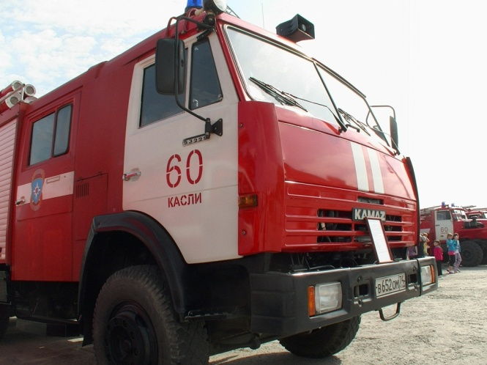
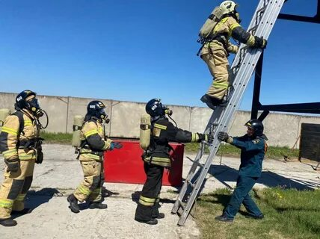
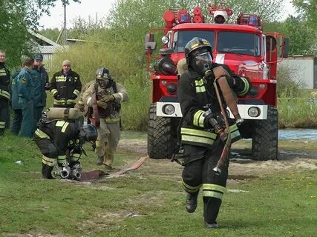
100 лет
со дня образования
Городской пожарной команды
(апрель 1922 года)
(ныне 8 пожарно-спасательный отряд Федеральной противопожарной службы Главного Управления МЧС России по Челябинской области»)
г. Касли Челябинской области
Основание: Сведения из исторической справки 8 ПСО ФПС ГПС Главного Управления МЧС России по Челябинской области

Slide 5
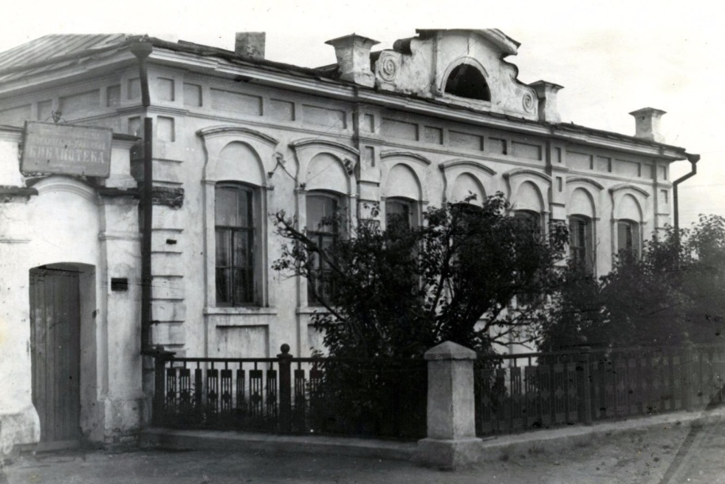
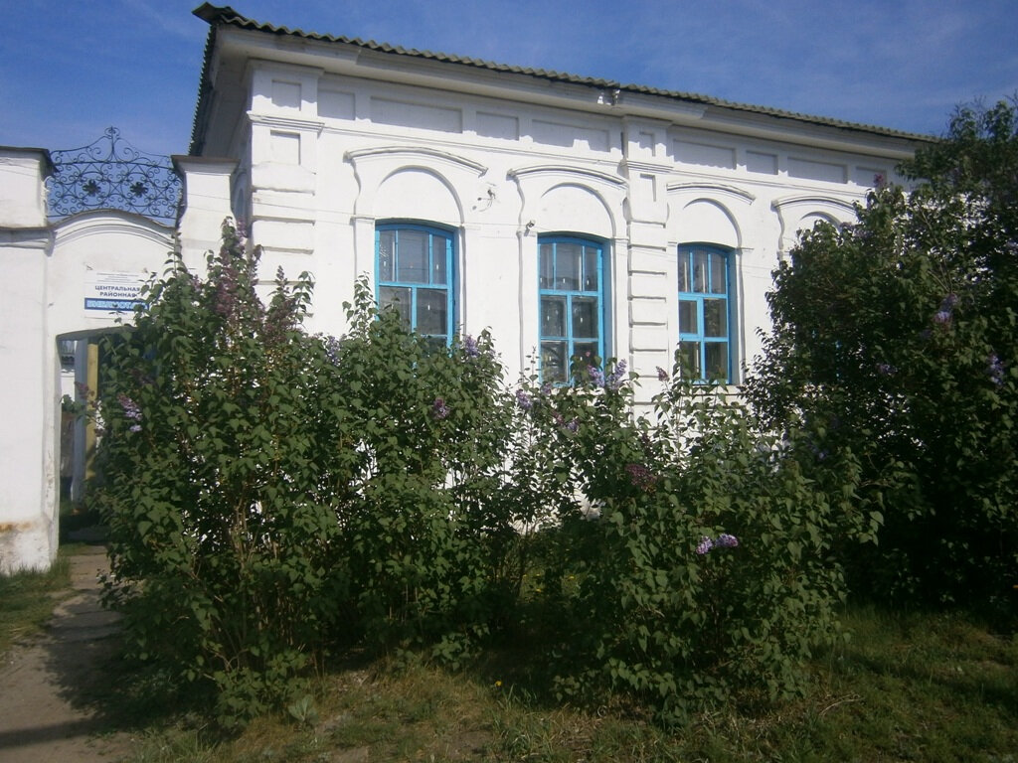
115 лет
со дня основания
Каслинской районной библиотеки
(май 1907 года)
(ныне Муниципальное учреждение культуры «Межпоселенческая центральная библиотека Каслинского муниципального района»)
г. Касли Челябинской области
Основание: Сведения из исторической справки
МУК «Межпоселенческая центральная библиотека Каслинского муниципального района»

Slide 6
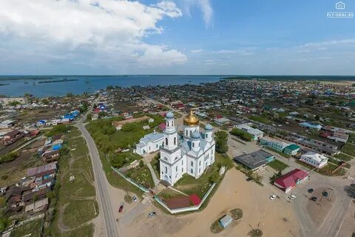
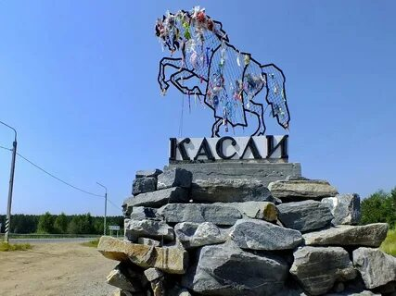
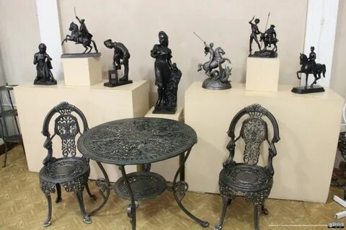
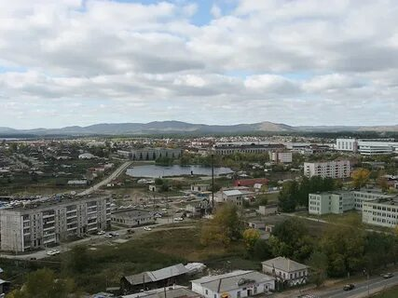
275 лет
со дня основания
завода Касли
(ныне город Касли
Челябинской области)
(июнь 1747)
История Каслей начинается с закладки чугуноплавильного и железоделательного завода тульским купцом Яковом Коробковым. 29 июля 1942 года поселок Касли получил статус города. На 01.01.2021 года численность населения составила 15 417 человек.
Каслинское литье - уникальный художественный промысел, принесший городу всемирную славу. Современные Касли являются единственным городом в мире, где находится специализированный музей художественного литья.
Постановлением коллегии Министерства культуры РСФСР (от 28.02.1990г.) и Президиума Центрального Совета ВООПИК (от 16.02.1990г.) г. Касли присвоен статус «малого исторического города России». Он включен в международный и российский туристические маршруты.
Город Касли вполне достоин того, чтобы встать в один ряд с другими известными своим искусством городами России.
Основание: Историческая справка администрации Каслинского городского поселения

Slide 7
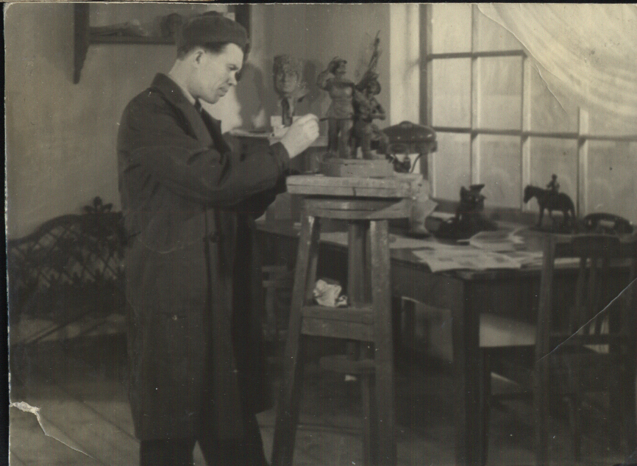
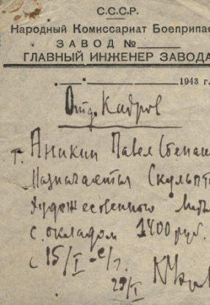
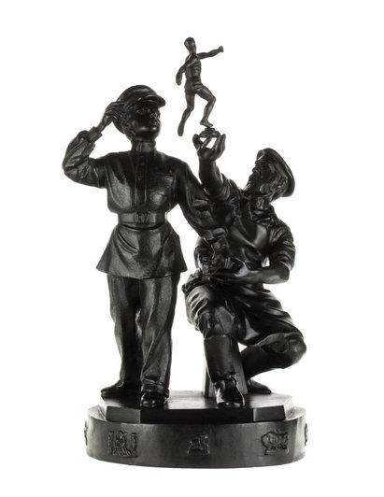
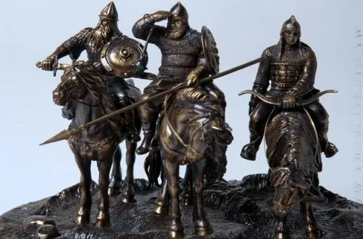
105 лет со дня рождения
Аникина Павла Степановича
(4 (17) .06.1917 -13.11.1956)
Скульптор, автор десятка оригинальных скульптурных групп, статуэток, бюстов. Работал на Каслинском машиностроительном заводе мастером, начальником цеха. Ввел поточный метод работы с использованием электродрели в чеканном отделении завода. Являлся инициатором внедрения новой для завода технологии прецизионного художественного литья - литья по выплавляемым моделям. Нововведение дало возможность изготовления изящных, без швов на поверхности, не нуждающихся в особой механической обработке и сборке отливок
Основание: Энциклопедия ЧО, 2008., том 1, страница 139

Slide 8
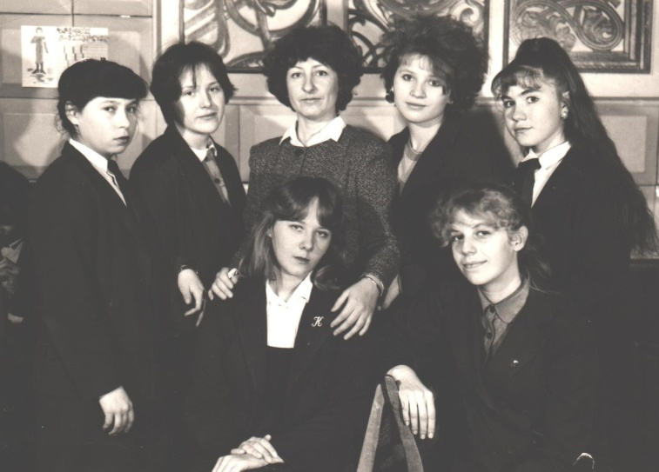
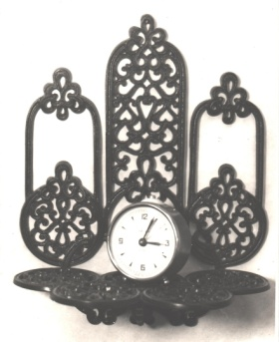
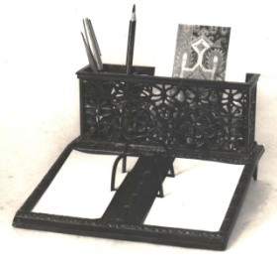
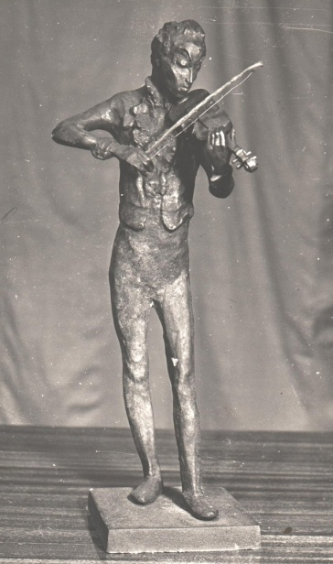
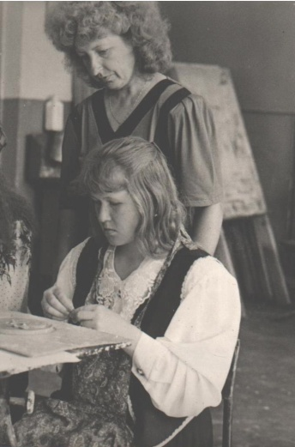
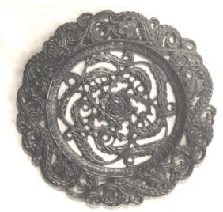
О.А. Игнатьева (стоит в центре) с группой
чеканщиков Каслинского СПТУ-18
70 лет со дня рождения
Игнатьевой Ольги Аркадьевны
(04.08.1952-24.01.1996)
Скульптор, автор моделей для каслинского художественного литья.
Работала на Каслинском машиностроительном заводе, затем преподавала специальные дисциплины в Каслинском СПТУ № 18. Жанр ее творчества – скульптура малых форм. Участвовала в различных художественных выставках
Основание: Энциклопедия ЧО, 2008., том 2, страница 556
О.А. Игнатьева с ученицей

Slide 9
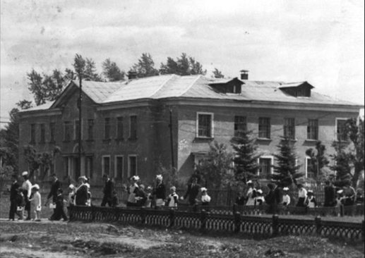
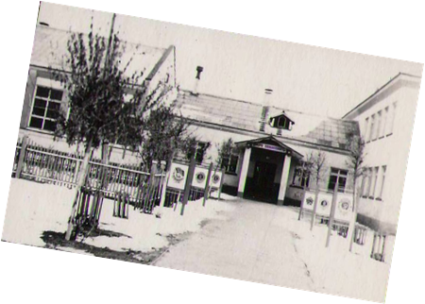
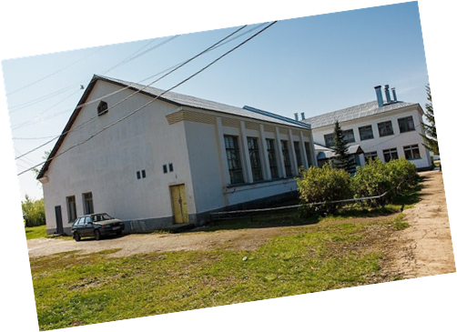
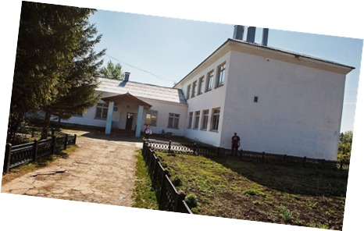
70 лет
со дня образования
семилетней школы совхоза «Багаряк» Буринского района
Кульмяковского сельского совета
(01 сентября 1952 года)
(ныне Муниципальное общеобразовательное учреждение «Береговская средняя общеобразовательная школа» Каслинского муниципального района)
п. Береговой Каслинского района Челябинской области
Основание: Сведения из исторической справки МОУ «Береговская СОШ» Каслинского муниципального района

Slide 10
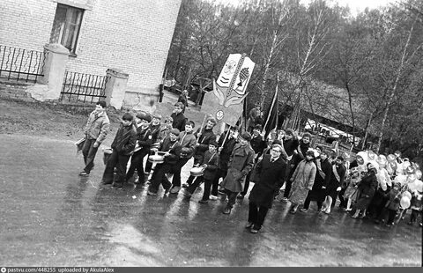
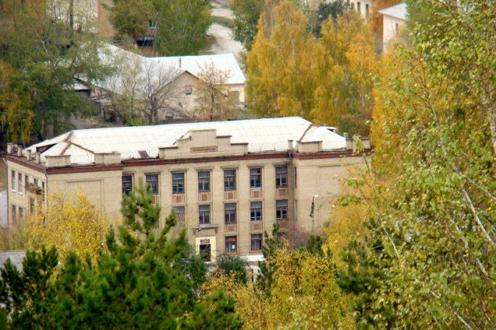
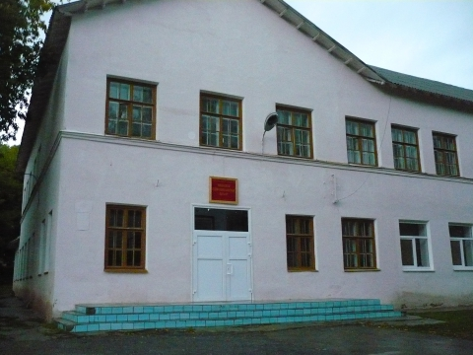
75 лет
со дня образования
неполной средней школы № 6
(сентябрь 1947 года)
(ныне Муниципальное общеобразовательное учреждение «Вишневогорская средняя общеобразовательная школа № 37 Каслинского муниципального района)
п. Вишневогорск Каслинского района
Челябинской области
Основание: Ведомственный архив Управления образования администрации КМР
(Ф. 82 Оп. 2. Д. 15 . Л. 17)

Slide 11
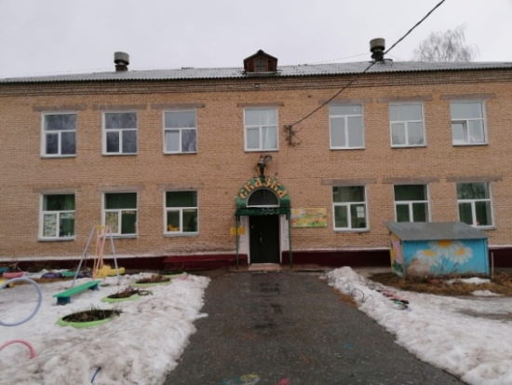
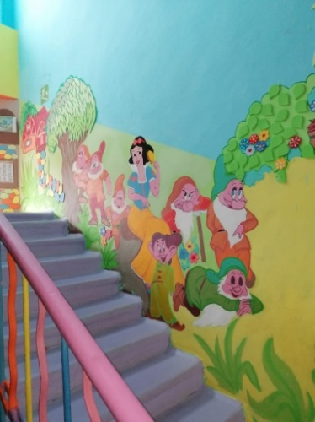
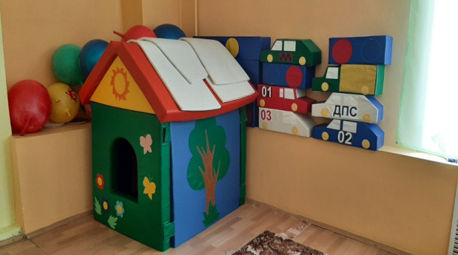
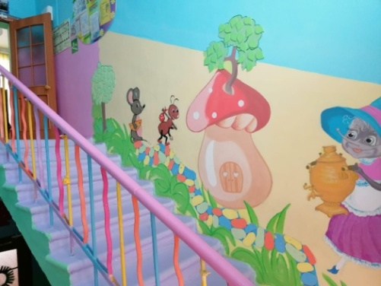
65 лет
со дня образования
детского сада № 2
(01 октября 1957 года)
(ныне Муниципальное дошкольное образовательное учреждение
«Детский сад № 2 «Сказка»)
п. Вишневогорск Каслинского района
Челябинской области
Основание: Приказ по Вишневогорскому рудоуправлению № 88 от 25.09.1957 г.
(Ведомственный архив НАО Вишневогорского горно-обогатительного комбината)

Slide 12
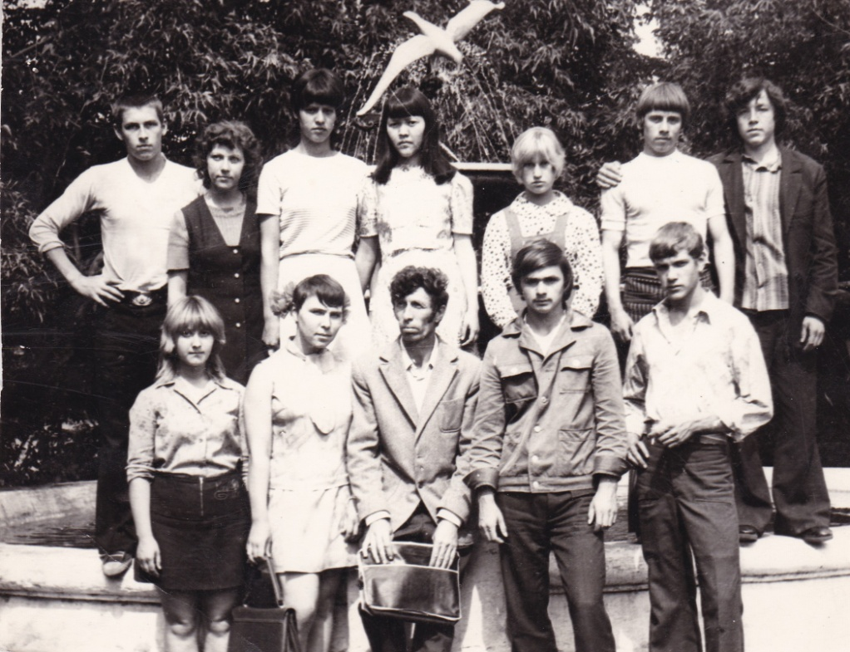
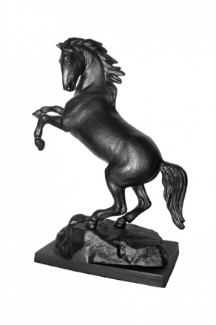
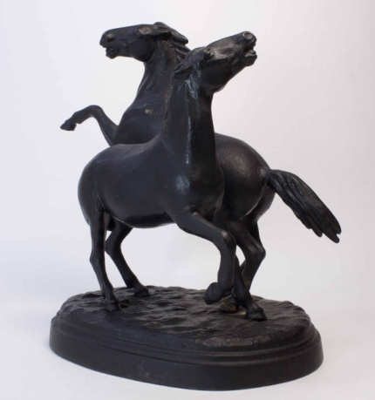
90 лет
со дня рождения
Пряхина Виолена Михайловича
(10.10.1932-2009)
Скульптор. Работал слесарем-сборщиком на Каслинском радиозаводе, мастером в ГПТУ № 18, модельщиком, чеканщиком моделей художественного литья Каслинского машиностроительного завода. Автор статуэток: «Играющий конь» (1986, большого и малого размера), «Кобылица» (1987), «Сивка-Бурка» (1987), «Воронко» (1989) и других. Участник различных выставок
Основание: Сведения ведомственного архива МУ «Каслинский историко - художественный музей» г. Касли

Slide 13
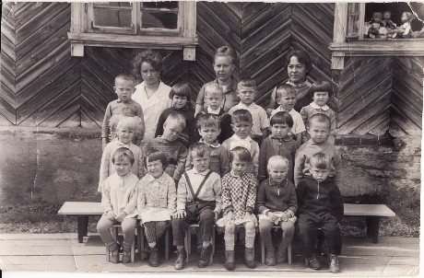
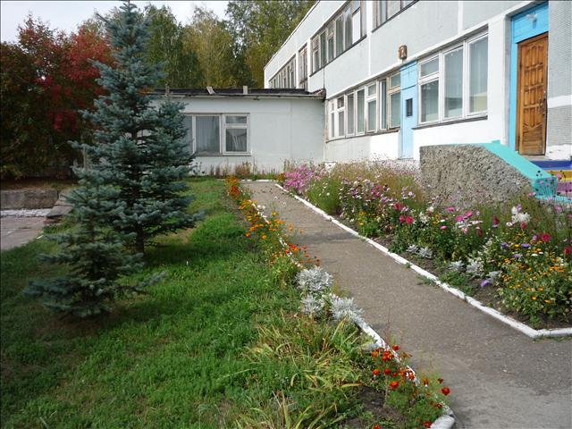
60 лет
со дня образования
Тюбукского детского сада
(13 октября 1962 года)
(ныне Муниципальное дошкольное образовательное учреждение
«Детский сад «Березка» комбинированного вида с. Тюбук Каслинского муниципального района)
с. Тюбук Каслинского района
Челябинской области
Основание: Сведения из исторической справки МДОУ «Детский сад «Березка» с. Тюбук

Slide 14
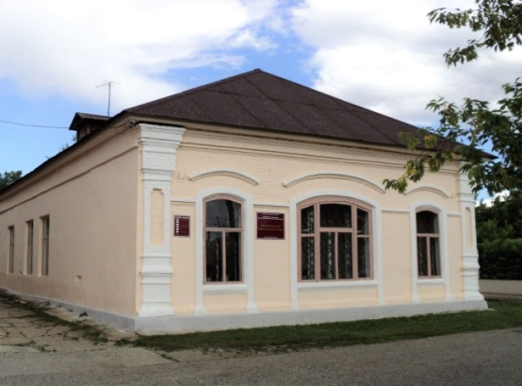
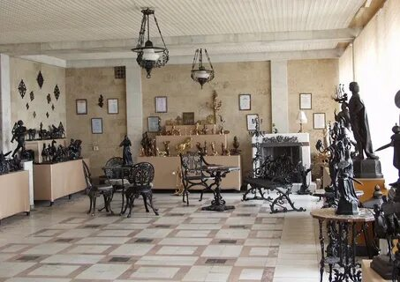
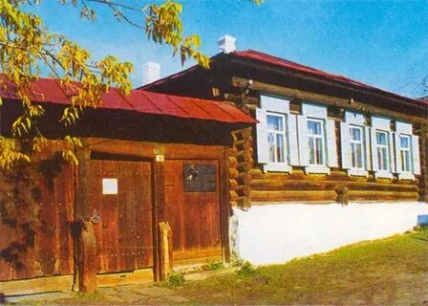
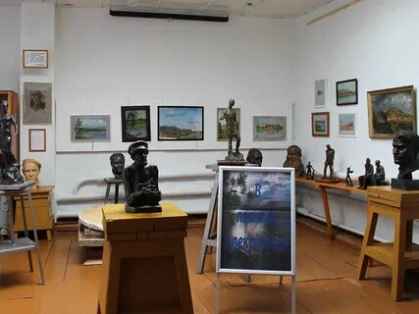
60 лет
со дня образования
Историко-краеведческого музея на общественных началах
(15 октября 1962 года)
(ныне Муниципальное учреждение «Каслинский историко-художественный музей»)
г. Касли Челябинской области
Учреждение объединяет Каслинский музей художественного литья и Дом-музей скульптора А.В. Чиркина. С 2002 года музей является членом Союза Музеев России. Регулярно организует юбилейные выставки, посвященные скульпторам, мастерам формовки.
Основание: Сведения из исторической справки МУ «Каслинский историко-художественный музей»

Slide 15
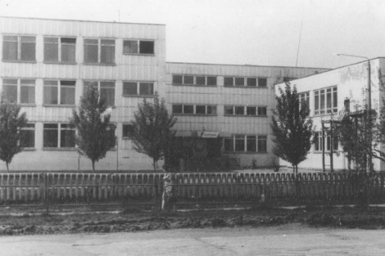
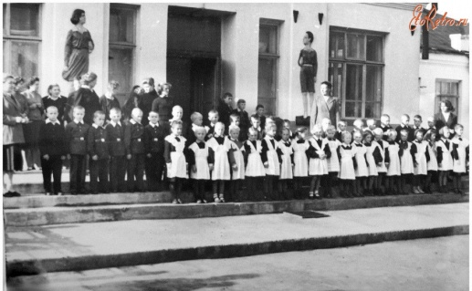
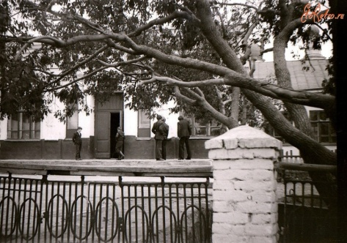
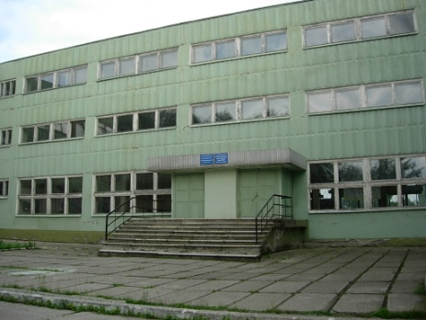

85 лет
со дня образования
неполной школы № 1 им. Ретнева
(01 ноября 1937 года)
(ныне Муниципальное общеобразовательное учреждение «Каслинская средняя общеобразовательная школа № 27» Каслинского муниципального района)
г. Касли Челябинской области
Основание: Сведения из исторической справки МОУ «Каслинская средняя общеобразовательная школа № 27»

Slide 16

70 лет
со дня рождения
Востротина Валерия Александровича
(род. 20 ноября 1952 года)
Участник боевых действий в Афганистане, Героя Советского Союза. генерала-полковника, почетного гражданина г. Касли. В начале октября 2011 года был избран председателем «Союза Десантников России». Председатель «Межведомственной комиссии по делам военнопленных, интернированных и пропавших без вести Минобороны РФ» (МВК), одновременно — Сопредседатель «Российско-Американской комиссии по делам военнопленных и пропавших без вести», объединяющих усилия в поисковой и исследовательской деятельности по выяснению судеб советских воинов, без вести пропавших в Афганистане. С марта 2017 года - глава попечительского совета парка «Патриот»
Основание: Энциклопедия ЧО, 2008, том 1, страница 749

Slide 17





40 лет
со дня образования
Дворца культуры
Каслинского
машиностроительного завода
(24 декабря 1982 года)
(ныне Муниципальное учреждение «Дворец культуры им. И.М. Захарова» Каслинского муниципального района)
г. Касли Челябинской области
Основание: Решение Каслинского горисполкома народных депутатов Челябинской области от 24.12.1982 г № 332 (Ф. 64. Оп. 1. Д. 468. Л. 220)

Slide 18




100 лет
со дня образования
школы фабрично-заводского обучения
(декабрь 1922 года)
(ныне Государственное бюджетное профессиональное образовательное учреждение «Каслинский промышленно-гуманитарный техникум»)
г. Касли Челябинской области
Основание: Сведения из архивной справки о переименовании (реорганизации) ГБПОУ «Каслинский промышленно-гуманитарный техникум»
Здание Ремесленного училища № 18 по ул. Советской, д. 40
(1941 г.)
Здание ГБПОУ «Каслинский промышленно-гуманитарный техникум» сегодня

Slide 19
Архивный отдел администрации Каслинского муниципального района
Начальник архивного отдела: Суслова Лилия Григорьевна
Составитель: Пантелеева Оксана Владимировна
2022

